Slide 1
z
n
dS
S
M
•
ΔS
0
y
x
dσ
D_{xy}

Slide 2
类似地可定义

Slide 3
z
n
dS
S
M
•
ΔS
0
y
x
D_{xy}

Slide 5
概念的引入
实例: 流向曲面一侧的流量.

Slide 6
概念的引入
实例: 流向曲面一侧的流量.
法方向分解出的速度
有向平面

Slide 7
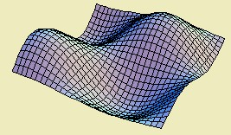
7

Slide 9
2.第二型曲面积分的概念

Slide 10
第二型曲面积分存在的充分条件:
曲面S为分片光滑的双侧曲面，边界逐段光滑， 且F(x,y,z)=(P(x,y,z),Q(x,y,z),R(x,y,z))在S上连续。

Slide 11
(3)第二型曲面积分的性质
注意第二类曲面积分没有下面的哪些性质？哪些不同？
反向性；
线性性；
叠加性；
中值定理；
利用对称性和奇偶性化简积分

Slide 12
(3)第二型曲面积分的性质
由定义可知对坐标的曲面积分具有与对坐标的曲线积分相类似的性质
反向性

Slide 13
(3)第二型曲面积分的性质
线性性

Slide 14
(3)第二型曲面积分的性质
可加性

Slide 15
对称性与奇偶性

Slide 16
第二类曲面积分没有中值定理
同样，第二类曲线积分也没有

Slide 17
第二型曲面积分可以表示成第一型曲面积分的形式
第二型曲面积分坐标形式

Slide 18
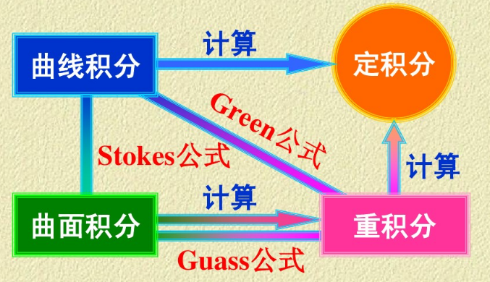


Slide 19
z
n
dS
S
M
•
ΔS
0
y
x
dσ
D_{xy}

Slide 20
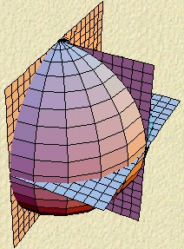
例1 求

Slide 21
分析 1、
要把球面分割成上下两个部分，分别计算
能化简吗？
2、球面的外法线，不需要计算，可以直接写出来：

Slide 22
例1
解:

Slide 23
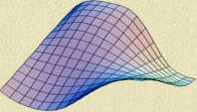
(4)第二型曲面积分可以表示成第一型曲面积分的形式

Slide 24
(5)第二型曲面积分坐标形式
r(M)
n(M)
M
dS
dxdy

Slide 25
(6)第二型曲面积分坐标形式与二重积分的区别
面积元，总是正的
二元函数
平面区域
曲面微元dS在Oxy平面
上的有向投影面积
空间曲面
三元函数

Slide 26
3. 第二型曲面积分的计算
(1)化成第一型曲面积分（二重积分）
(2)利用第二型曲面积分的坐标表示

Slide 27
例2
分析:

Slide 28
第一型曲面积分

Slide 29
第一型曲面积分
二重积分

Slide 31
计算第二型曲面积分前务必做好切分
确定投影面积微元的正负号的原则：
曲面取上侧、前侧、右侧时为正
曲面取下侧、后侧、左侧时为负
前侧
把曲面切割得足够小：（上前右）、 （上前左）……
若曲面S在某一坐标平面上的投影面积为0，
则其面积微元dS在该平面的有向投影也为0，
从而相应积分为0。

Slide 32
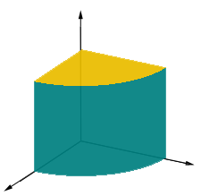
例3
解

Slide 34
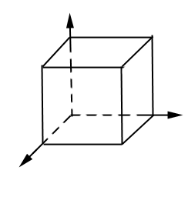
六个平面所围 的
正立方体并取外侧为正向;
解:
记立体在
三坐标平面的投影区域分别为

Slide 36
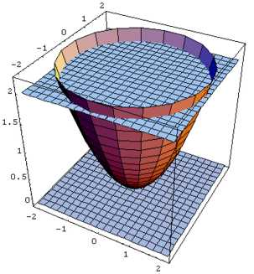

Slide 37
解:

Slide 38
第一型曲面积分
二重积分
利用对称性和奇偶性化简

Slide 40
其中
是椭球面
并取外侧为正向.
第二型曲面积分
二重积分

Slide 43
其中
是螺旋面
的上侧。

Slide 44
其中
是螺旋面
的上侧。

